Slide 1
مدیریت بحران در بخش NICU تهیه کننده:افسانه جعفری دهکردی مدیر پرستاری بیمارستان آموزشی درمانی هاجر (س)

Slide 2


Slide 3
مدیریت بحران : مدیریت بحران در برگیرنده ی برنامه ریزی ، سازماندهی ، رهبری و کنترل دارایی ها و فعالیت ها قبل ، حین و بعد از مواجه با رویداد های غیر مترقبه به منظور کاهش زیان های وارده به سازمان و بازیابی کامل سازمان می باشد . اهداف مدیریت بحران : بهینه سازی فعالیت های مقابله با بحران ، و به حداقل رساندن خسارت ناشی از آن . دستیابی به راه حلی معقول برای برطرف کردن شرایظ غیر عادی است به گونه ایی که منافع اساسی سازمان حفظ گردد. دستیابی به راه حلی رضایت بخش برای بر طرف کردن شرایط غیر عادی به طریقی است که منافع و ارزش های اساسی حفظ و تامین شود .

Slide 4
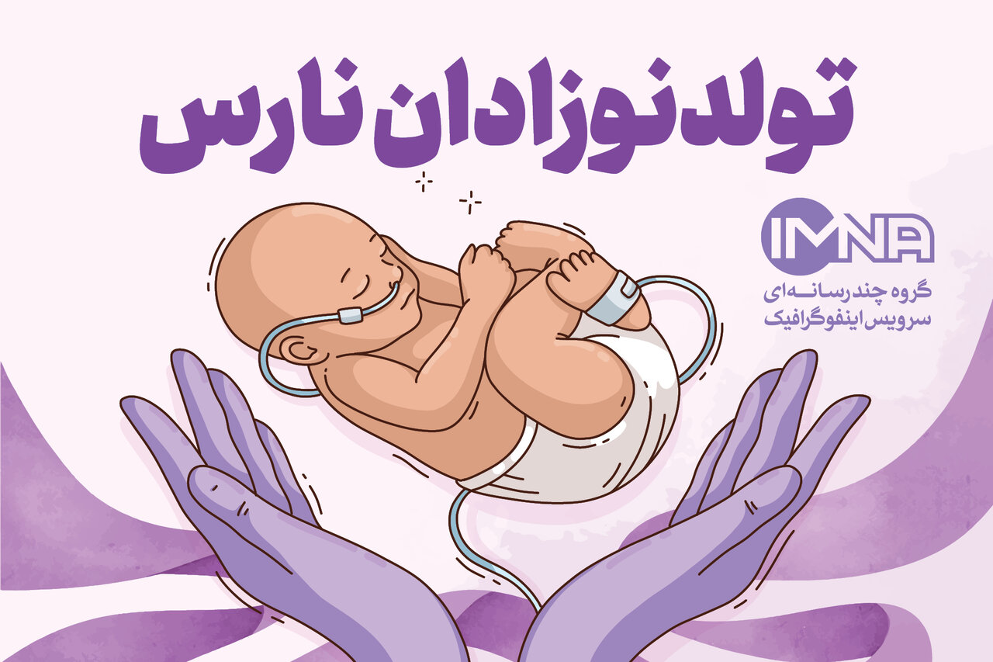
نوزاد نارس: نوزادانی که سنی کمتر مراقبت های ویژه نورادان بستری شوند از 27 هفته بارداری داشته باشند یا وزن هنگام تولد آنها کمتر از 1000 گرم باشد برای مراقبت بیشتر بالینی نوزادان با مشکل تنفسی شدید که نیاز به استفاده از دستگاه تهویه مکانیکی یا نقدار زیادی اکسیژن دارند . نوزادانی که مشکل های قلبی شدی ، تشنج و وقفه های تنفسی مکرر داشته باشند و نوزادانی که حال عمومی خوبی ندارند باید در NICU بستری شوند و به طور کلی تمام نوزادانی که برای تثبیت وضعیت بالینیشان نیاز به مراقبت دقیق داشته باشند باید در بخش .

Slide 5

اقدامات بهداشت محیط در 3 مرحله می باشد . 1-کنترل عفونت قبل از وقوع بحران 2- حین بحران 3-بعد بحران تقسیم می گردد .ضمن اینکه با نگاه ویژه ایی به بخش های خاص از جمله nicuنگاه می کنند.
کنترل عفونت قبل از بحران:
1- آموزش پرسنل پرستاری و خدمات
2- حساسیت بخش و استاندار سازی بخش
3-رعایت بهداشت دست توسط پرستاری و خدمه
و کلیه راهای انتقال عفونت بررسی گردد.

Slide 6
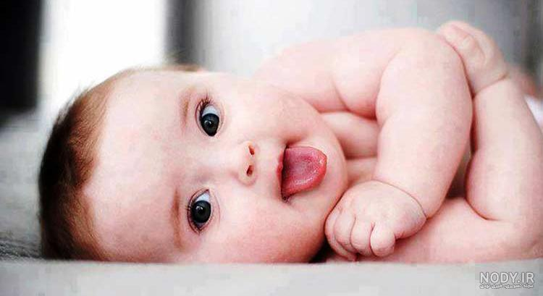
پیشبینی گردد که مواد گندزدا در بیمارستان موجود باشد که در زمان بحران بدنبال تهیه مواد گندزدا نباشیم و استفاده از مواد گندزدا آموزش داده شود. همچنین گزارش موارد نقص در تجهیزات و ابزار در استاندارد ساختمانی توسط سرپرستار مربوطه گزارش و پیگیری گردد.
لازم به ذکر است در بخش NICU حضور نوزاد به 3 ستینگ تقسیم می شود.
1-نوزاد مشکوک
2-نوزاد عفونی
3- نوزاد سالم

Slide 7

حین بحران همه باید به صورت گروهی حضور داششته باشند و نظارت میدانی اجرا گردد از جمله پرسنل و یا اقداماتی که بر روی نوزادان اجرا می گردد و یا دانشجویان همچنین مادران شیرده ، به شدت کنترل شود و محدودیت ها و استاندارد های NICU در زمینه های مختلف اجرا شود.
ورود و خروج همه ی پرسنل ، رزیدنت ، پزشک مقیم و خدمه همه سختگیرانه کنترل گردد.
و همچنین منبع عفونت شناسایی گردد و جداسازی و ایزوله کردن بیمار عفونی و پرستار مربوطه بیمار انجام گردد.

Slide 8
سلامت مادران شیرده در بدو ورود به بخش و همچنین ورود و خروج مادران و وسایل و تجهیزاتشان کنترل گردد . بهداشت و شستن دست به مادران شیرده خیلی حرفه ایی آموزش داده شود . 1-روزانه مادران دوش حام بگیرند. 2-مرتب لباس های مادران تعوبض گردد ، البته در انبار لباس بیمارستان به اندازه کافی موجود و در اختیار مادران قرار گیرد 3- اتاق رختکن پرسنل روبروی اتاق مادران شیرده نباشد .
آموزش بهداشت دست به صورت HAND RUB و HAND WASH
طبق اخرین دستورالعمل انجام گردد.

Slide 9

آموزش:

Slide 10
شست و شوی بخش و سطوح و تجهیزات با مواد HY LEVEL طبق آخرین دستورالعمل بهداشت انجام گردد. فرایند تفکیک پسماند های بیمارستانی در مبدا تولید در بخش اجرا گردد و همچنین لازم به ذکر است این امر در همه ی مواقع لازم و الاجراست بخصوص در مواقع بحران شدید تر.
نظارت مستقیم برکار های خدماتی توسط کارشناس کنترل عفونت،ایمنی ، سرپرستار ، سوپروایزرین ، مسئولین شیفت ها و بهداشت محیط انجام گردد .
دفع بهداشتی زباله ،دارو هها و تجهیزات با ظروف درب دار و قابل شست و شو انجام گردد.
گندزدا ابزار با اسپورسیدین و سطوح با پرسیدین های سپت (1 درصد ) (SI 25) طبق آخرین دستورالعمل انجام شود .

Slide 11
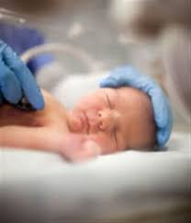
ارسال ها نمونه ها به آزمایشگاه و همچنین لازم به ذکر است آزمایشگاه همکاری لازم را به عمل آورد و نتیجه را سریعا به سر.پرستار و مسئول کنترل عفونت و رئیس بیمارستان به صورت تلفنی گزارش نماید. آنتیوبیوگرام گذاشته و نوع آنتی بیوتیک مصرفی مشخص شود . کلیه تجهیزات ورودی به بخش کنترل گردد از جمله دستگاه گرافی پورتابل (چرخ ها) و حتی کاست فیلمی که زیر نوزاد گذاشته می شود کاملا ضد عفونی گردد.
سلامت مادران ارزیابی و در زمان عفونت بخش حضور مادران به حداقل ممکن رسانیده شود .
پوشش مادران از یک پوشش متحد الشکل باشد .

Slide 12
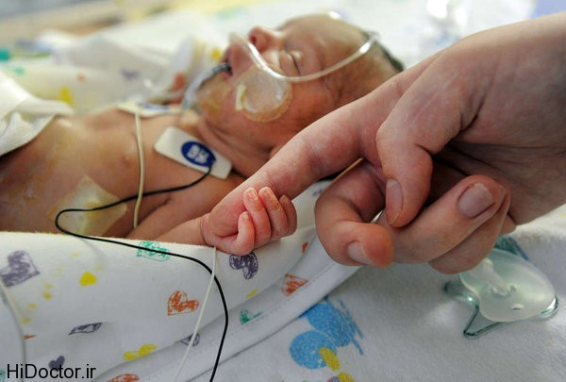
مرحله بعد بحران
تمامی اقدامات هماننده مرحله قبل از جمله کنترل مادران ، بهداشت ، منطقه بندی نوزاد و همچنین گندزدایی ابزار و سطوح انجام گردد.
در استاندارد های بخش NICU حتما تهویه هوای مناسب داشته باشد حتی اتاق شست و شوی ابزار مجهز به تهویه از نوع هوای گرم و خنک و مجهز به سیستم ترموستات باشد (نور مناسب برای هر تخت)
تاسیستان آّ و فاضلاب بخش NICU و حتی بخشی که بر روی بخش NICU سوار است مستقیما توسط مهندس ناظر تاسیسات نظارت و پیگیری نواقص شود .
اتاق جداگانه ایی جهت نگه داری تجهیرات تمیز بخش وجود داشته باشد .
فاصله ی بین تخت ها NICU به صورت استاندارد بین هر تخت 1 متر فضای خالی وجود داشته باشد.

Slide 13
اتاق مادران شیرده تهویه و فاصله مناسب داشته باشند همچنین از رئشنایی کافی برخوردار باشند . استاندارد تعداد پرستار به تخت یک یا حداقل یک پرستار برای دو تخت می باشد . خدمات بخش ثابت و آموزش دیده باشند .

Slide 14


